Slide 1
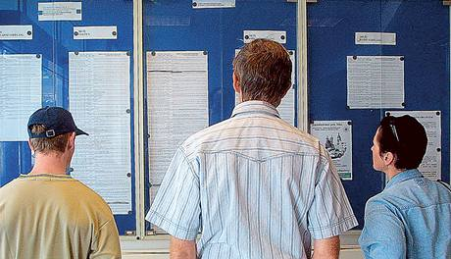
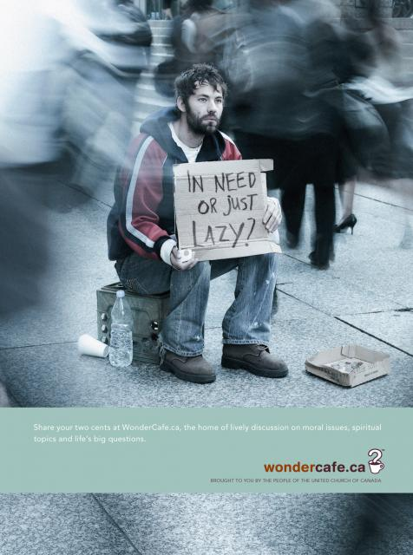
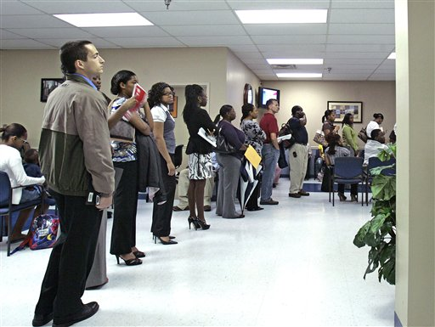
Trh práce na makroekonomické úrovni
a nezaměstnanost

Slide 2


Úvodem
Klíčovým problémem na makroekonomické úrovni, který ekonomická teorie analyzuje je nezaměstnanost včetně jejího vztahu k jiným jevům (inflaci, hospodářskému vývoji apod.).

Slide 3
Nezaměstnanost
Jedná se o nerealizovanou nabídku práce na trhu práce.
Jde o situaci, kdy část ekonomicky aktivního obyvatelstva není odpovídajícím způsobem využita.
Tento jev se měří pomocí míry nezaměstnanosti
Extrémní situace:
  plná zaměstnanost,
  úplná nezaměstnanost.

Slide 4

Základní pojmy
Práce
    každý druh manuální nebo duševní činnosti, který je v tržní ekonomice nutný k produkci výrobků a služeb a je zaměřen na získání důchodu. Práce= nejdůležitější VF
Trh práce
    místo, kde se zaměstnavatel a zaměstnanec navzájem najdou a dohodnou se na smlouvě o mzdě, pracovní době apod. ALE jisté odlišnosti (zejména člověk jako nositel práce a zásahy 3 subjektu (kromě D a S)=státu. SEGMENTACE
Pracovní síla
    je tvořena ekonomicky aktivním obyvatelstvem, což jsou osoby, buď pracují, nebo které chtějí pracovat. Součástí pracovní síly nejsou obvykle nepracující studenti, nepracující důchodci, ženy v domácnosti a některé skupiny osob, které nejsou počítány mezi nezaměstnané, neboť aktivně nehledají práci (např. bezdomovci).

Slide 5
Poptávka po práci
Poptávané množství práce je tedy závislé na mzdové sazbě a poptávka po práci je určena příjmem z mezního produktu práce.
Cena produktu je v podmínkách dokonalé konkurence dána, to znamená, že poptávka po práci je ovlivněna výši fyzického mezního produktu práce.
Jeho velikost je dána:
kvalifikací samotné práce, která souvisí s úrovní dosaženého vzdělání,
dovedností pracovníků, jejich praxí.
mezní produktivitou ostatních výrobních faktorů.
řídící a technologické možnosti firmy.

Slide 6
Tržní poptávka po práci
Tržní poptávka po práci je horizontální součet individuálních křivek poptávky po práci všech firem na trhu práce. Je zahrnuta stejná práce ve všech odvětvích.
w
D_{L}
Q_{L}

Slide 7
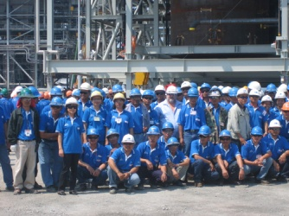
Individuální nabídka práce
Nabídka práce vyjadřuje všechny kombinace množství práce a mzdy, tzn. množství práce, které bude nabízeno při jednotlivých úrovních mzdové sazby. DEN MÁ JEN 24 HODIN
Velikost nabídky práce je závislá na výši mzdové sazby a je určena ztrátou spojenou s obětováním volného času.
Substituční efekt rostoucích mezd podněcuje pracovníky ke zvýšení množství nabízené práce, substituuje volný čas za práci, a ten je dražší.
Důchodový efekt rostoucích mezd podněcuje pracovníky ke snížení nabízeného množství práce, neboť vyšší mzda činí spotřebitele bohatším=> ohnutí nabídkové křivky práce

Slide 8
Tržní nabídka práce
Tržní nabídka práce je součtem individuálních nabídek práce v určité profesi, příp.odvětví.
w
S_{L}
Q_{L}

Slide 9
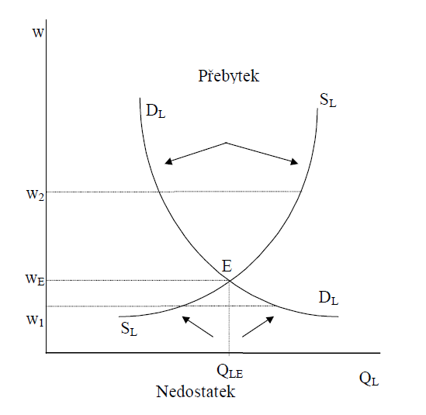
Rovnováha na trhu práce
Rovnováha na trhu práce vzniká při tzv. rovnovážné mzdě, která je dána průsečíkem křivky tržní poptávky po práci a tržní nabídky práce. V tomto bodě se nalézá rovnovážná mzda w_{E.}

Slide 10
Nedokonale konkurenční trh
zasahuje do něj vláda
neexistuje dokonalá elasticita nabídka
mobilita pracovních sil (nedostatek bytů)
sociální aspekty (vázanost lidí na místo)
kvalifikace a rekvalifikace
neexistuje dokonalá elasticita poptávky
efektivností mzdy (firma přeplácí z důvodů personálních)
institucionální faktory (pracovně právní předpisy, minimální mzda, kolektivní smlouvy)
mzdová nepružnost – mzdy reagují velmi pomalu na výrazné změny na trzích práce, než je tomu u cen na trzích výrobků a služeb.
firmy vytváří vlastní mzdové struktury, kvalifikační systémy (mzdové sazby) a existují tak rozdíly ve výši mezd.
MONOPSON?

Slide 11
Aspekty ovlivňující nezaměstnanost
průběhu hospodářského cyklu
probíhající strukturální změny
realizovaný vědeckotechnický rozvoj
rozsahu a formách státních zásahů do ekonomiky
integrační tendence
síla a politika odborů na trhu práce
institucionální nastavení (délka pracovního týdne, věk pro odchod do důchodu, výše sociálních dávek apod.)
pružnost trhu práce, resp. mezd
vývoj inflace
demografické faktory

Slide 12
Důsledky nezaměstnanosti
Ekonomické:
  VF nejsou optimálně využity,
  zatížení státního rozpočtu (SR):
    vyplácení podpor,
    výpadek daňových příjmů,
  nevytváření HDP nezaměstnanými;
Sociální;
Psychické.

Slide 13
Dva klíčové problémy
Na makroekonomické úrovni jsou zkoumány zejména dva klíčové problémy:
základní vztah mezi nezaměstnaností
a inflací,
konfliktnost státních zásahů směřujících k dosažení co nejvyšší zaměstnanosti
a stability cen.

Slide 14

Základní východiska
Definice nezaměstnaného
- více přístupů
- dle doporučení ILO – osoby starší 15let, které splňují tyto podmínky:
jsou bez práce
hledají „aktivně“ zaměstnání – tj. registrace na ÚP nebo jiné soukromé zprostředkovatelské agentury
připravenost nastoupit do práce nejpozději do 14 dnů

Slide 15
Nezaměstnanost vs. Nezaměstnaný
Nezaměstnanost
nezaměstnaný
Ekonomický jev, vyjadřující nevyužití části nabídky práce na trhu práce odpovídajícím způsobem.
Vyjadřuje vnitřní ekonomickou nerovnováhu.
Člověk, osoba, jejíž potenciál není na trhu práce využitý.

Slide 16
Základní východiska
Ekonomicky aktivní obyvatelstvo= jsou to lidé starší 15 let, kteří buď pracují (jsou zaměstnaní) a nebo lidé kteří jsou sice nezaměstnaní, ale práci si hledají a nebo čekají, až se budou moci po dočasném vysazení z práce do zaměstnání vrátit (do 14 dnů).
Ekonomicky neaktivní obyvatelstvo= jsou to lidé, kteří nejsou zaměstnaní a současně nesplňují kritéria pro zařazení do skupiny nezaměstnaných. Patří se zejména děti v předškolním věku, studenti, invalidní a starobní důchodci.

Slide 17
Měření a vyjadřování nezaměstnanosti
Nejčastěji:
  počtem nezaměstnaných,
  mírou nezaměstnanosti.
Míra nezaměstnanosti:
  ukazatel toho, jak vysoký je podíl nezaměstnaných na celkovém počtu ekonomicky aktivního obyvatelstva,
  často se užívají tzv. parciální míry nezaměstnanosti (tj. např. dle věku, pohlaví, vzdělání atp.)

Slide 18

Kde se dají tyto údaje zjistit
úplný census, tj. sčítání lidu (jen občas)
výběrová šetření pracovních sil (vybraný vzorek domácností a jejich monitoring) – využívá ČSÚ pro výpočet obecné míry nezaměstnanosti
sekundární prameny (např. statistiky Úřadu práce) – dříve se tak zjišťovala tzv. registrovaná míra nezaměstnanosti, ta ale byla nahrazena od roku 2013 ukazatelem – podíl nezaměstnaných osob (podíl dosažitelných uchazečů o zaměstnání ve věku 15-64 let ze všech obyvatel ve stejném věku)

Slide 19
Struktura trhu práce v ČR, rok 2018

Slide 20
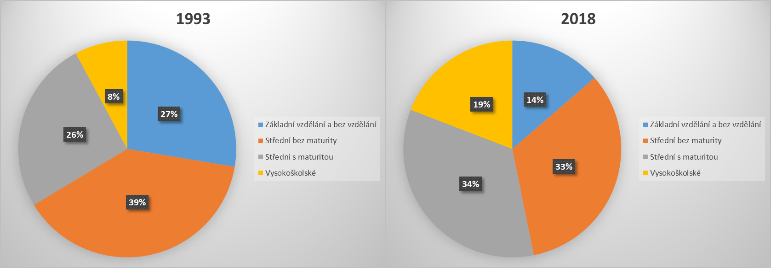
Vývoj počtu obyvatelstva v ČR dle dosaženého vzdělání (tis.)

Slide 22
Podílové ukazatele trhu práce
míra ekonomické aktivity (participation rate) vyjadřuje podíl pracovní síly L (zaměstnaných a nezaměstnaných) na počtu všech osob starších 15ti let.
míra zaměstnanosti vyjadřuje podíl počtu zaměstnaných na počtu všech osob starších 15 let
míra nezaměstnanosti – přesněji obecná míra nezaměstnanosti vyjadřuje podíl počtu nezaměstnaných (U) na celkové pracovní síle (L) (v procentech).

Slide 23
Frikční nezaměstnanost
označována za „normální“, v podstatě zdravou formou nezaměstnanosti
dobrovolný odchod ze zaměstnání za účelem nové práce
časové hledisko – doba potřebná k nalezení nového pracovního místa (inzeráty, pohovory, vyhledávání) a taktéž následná změna pracovního místa (příprava, výměna např. bydliště apod.)
zpravidla v rozmezí 6-12 týdnů

Slide 24
Sezónní nezaměstnanost
krátkodobá
příčiny: nepravidelnost produkce specifických odvětví (stavebnictví, těžba, zemědělství, cestovní ruch) či ve spotřebě existující sezónní výkyvy (vánoce, cestovní ruch, textil, zemědělství)
stát v těchto případech např. kompenzuje určité % mzdy po dobu těchto výkyvů, přičemž se tak udržuje pracovní síla a podnikateli nevznikají náklady během nečinnosti
nebo stát přispívá zaměstnavatelům na pracovní pomůcky, pronájem strojů, tak aby mohl fungovat i během výkyvů

Slide 25
Strukturální nezaměstnanost
nabídka práce určitého druhu (pohlaví, povolání, kvalifikace, regionu) je vyšší než poptávka, tj. existuje nesoulad mezi nabídkou a poptávkou
důvodem je i nízká územní mobilita, mobilita v rámci změny kvalifikace (rekvalifikace)

Slide 26
Cyklická nezaměstnanost
je spojovaná s cyklickými výkyvy ekonomiky, je rozdílem mezi skutečnou mírou nezaměstnanosti a přirozenou mírou nezaměstnanosti.

Slide 27
Přirozená míra nezaměstnanosti
míra nezaměstnanosti, která je slučitelná s dlouhodobou rovnováhou ekonomiky, lze ji však charakterizovat také jako míru nezaměstnanosti, při které je skutečná a očekávaná inflace stejná
Někdy je definována jako tzv. plná zaměstnanost
Podmínku je rovnost počtu lidí opouštějících práci a počtu lidí nalézajících práci

Slide 28
Přirozená míra nezaměstnanosti
Mikroekonomická definice: taková míra nezaměstnanosti, která vznikne působením tržních sil a kterou není možné trvale ovlivňovat nástroji monetární a fiskální politiky.
Makroekonomické pojetí s mírou inflace (NAIRU): taková míra nezaměstnanosti, při níž je míra inflace stabilní, očekávání firem ohledně vývoje cen a mezd jsou správná a příliv a odliv nezaměstnaných se vyrovnávají.

Slide 29
Dekompozice nezaměstnanosti na příkladu české ekonomiky

Slide 30
DLOUHODOBÉ ASPEKTY – STRUKTURÁLNÍ ZMĚNY ZAMĚSTNANOST V SEKTORECH
1990
2012
Eurozóna-12
Zdroj: OECD; Eurostat

Slide 31
DLOUHODOBÉ ASPEKTY – ZMĚNY V ZAMĚSTNANOSTI, NEZAMĚSTNANOSTI DLE DOSAŽENÉHO VZDĚLÁNÍ (%)
Zdroj: ČSÚ

Slide 32
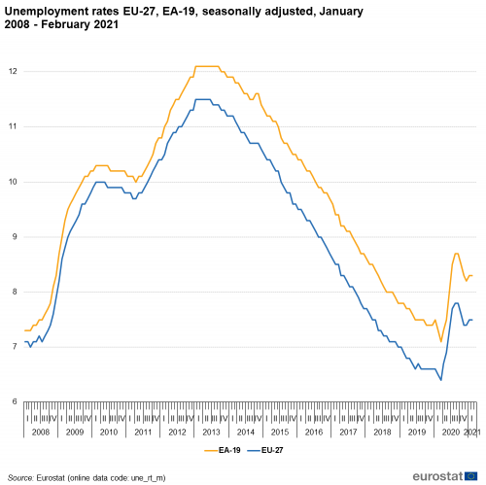
Míra zaměstnanosti, sezónně očištěno

Slide 33
Míra zaměstnanosti před COVID-19, rok 2019

Slide 34
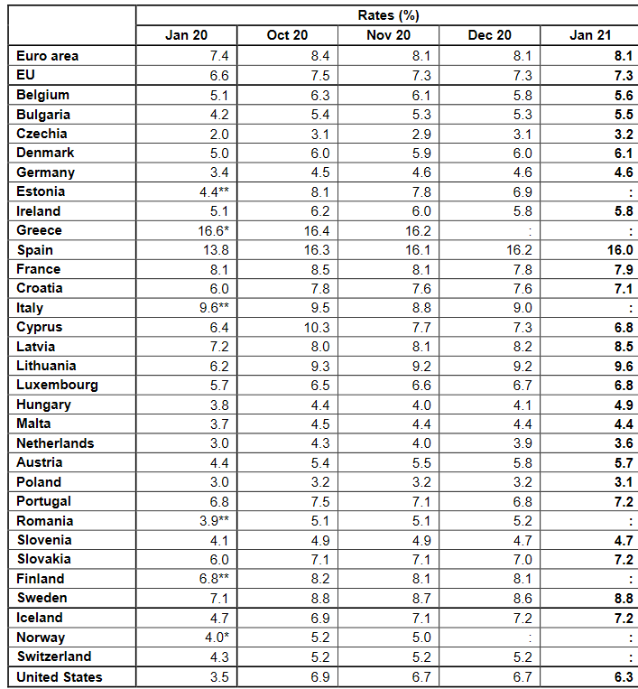
Míra zaměstnanosti v zemích EU

Slide 35
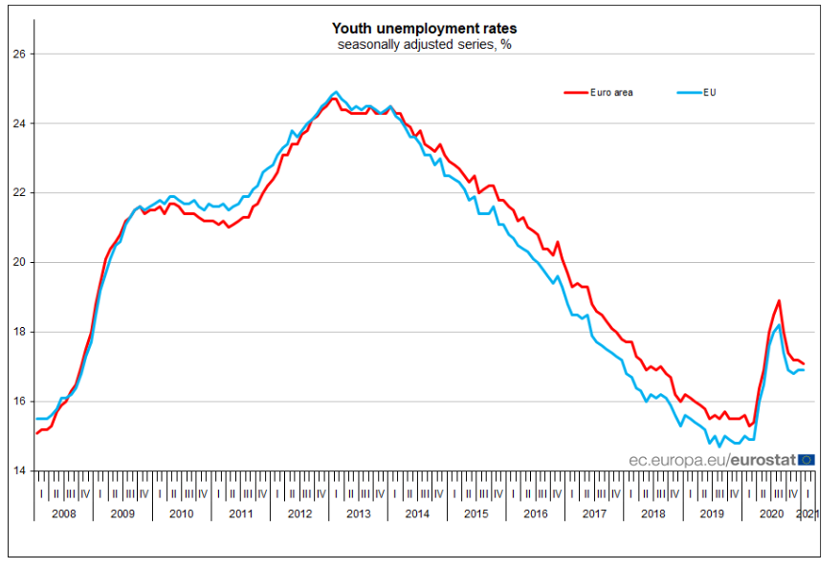
Míra zaměstnanosti osob 15 – 24 let, sezónně očištěno

Slide 36
Míra zaměstnanosti osob 15 – 24 let, měsíc červen 2020

Slide 37
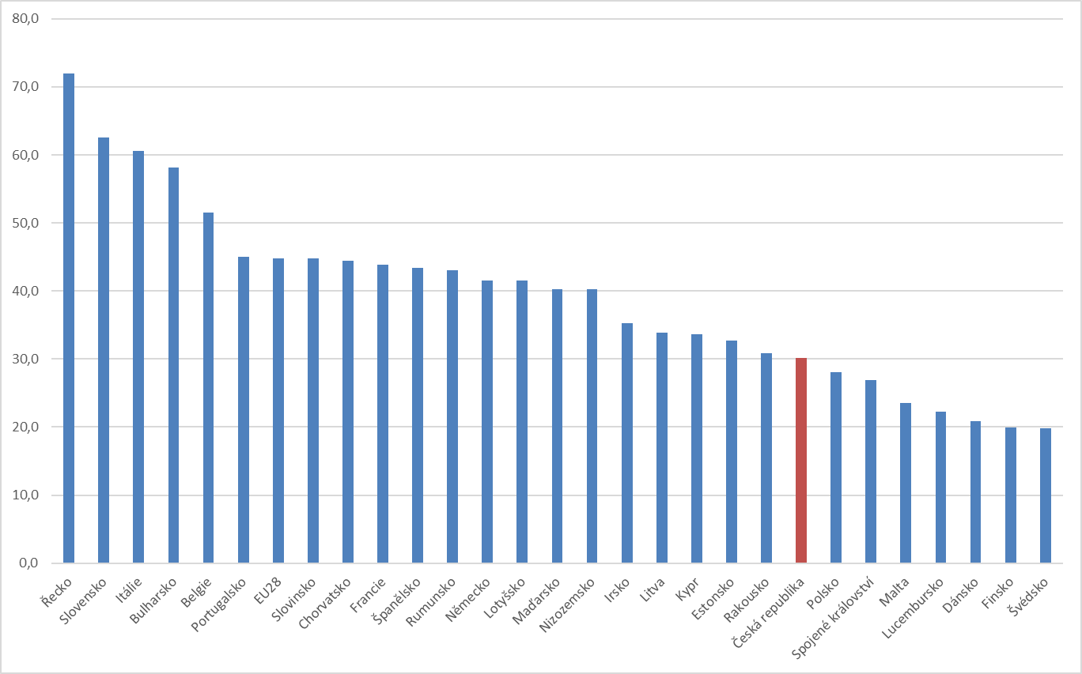
Podíl osob nezaměstnaných 1 rok a déle na celkovém počtu nezaměstnaných ve věku 15-64 let (v %), rok 2017

Slide 39
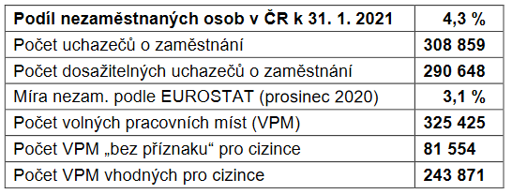

Slide 40
Regionální nezaměstnanost

Slide 41
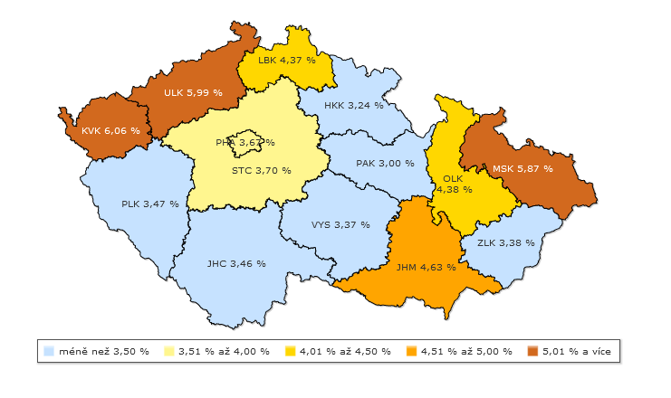
Regionální nezaměstnanost k 31.3. 2021

Slide 42
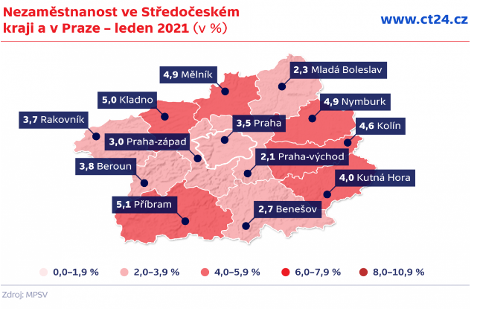
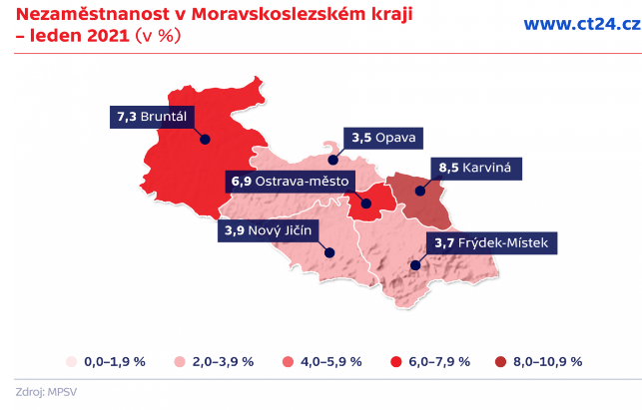
Regionální nezaměstnanost

Slide 43
Neoklasické pojetí trhu práce – pohled na nezaměstnanost
„Kdo chce pracovat, vždy práci najde“.
Nezaměstnanost je výrazem krátkodobé nerovnováhy mezi poptávkou po práci a nabídkou práce.
Zejména nepružnost nabídky (důvody):
  nízká informovanost o volných pracovních místech,
  nízká ochota k mobilitě,
  nízká ochota přijmout zhoršení (mzdové) podmínky.
Hlavní příčina – nadměrné mzdové požadavky.
Přirozená míra nezaměstnanosti: tzv. neodstranitelné minimum (= dobrovolná nezaměstnanost).

Slide 44
Neoklasické pojetí trhu práce
Poptávka a nabídka práce se shodují=>je dosažena plná zaměstnanost tj. přirozená míra nezaměstnanosti a rovnovážná reálná mzda. Předpokladem jsou dokonale pružné mzdy. Vzniká pouze dobrovolná nezaměstnanost a ekonomicky aktivní obyvatelstvo se člení na zaměstnané a dobrovolně nezaměstnané.

Slide 45
Neoklasické pojetí trhu práce – návrhy na snižování nezaměstnanosti
↓ w → ↓ mezd → ↑zisk → ↑investic → ↑poptávky po kapitálu a poptávané množství práce
  krácení podpor v nezaměstnanosti tak, aby nekonkurovaly jako alternativní příjem sníženým mzdám,
  odstranění monopolu odborů na trhu práce, umožní zaměstnavatelům pružnější reakce na situace na trhu práce
  cíl: akceptace mzdové sazby nezvyšující inflaci;
Praktická orientace na stranu nabídky:
  boj proti inflaci,
  mzdová regulace,
  omezení síly sociálního státu.

Slide 46
Keynesovo pojetí trhu práce – pohled na nezaměstnanost a návrhy na snižování nezaměstnanosti
Hlavní příčiny nezaměstnanosti (přetrvávající):
  technologický pokrok vytlačující živou práci,
  chronický nedostatek poptávky.
AD není dostatečná k zajištění plné zaměstnanosti:
  hlavní příčina – technologická nezaměstnanost,
  uznání nedobrovolné nezaměstnanosti.
Mzdy:
  část nákladů,
  hlavní zdroj kupní síly domácností.
Řešení nezaměstnanosti:
  nelze jen s pomocí tržního mechanismu,
  vyžaduje státní intervence do ekonomiky.

Slide 47
Keynesovské pojetí trhu práce
předpokládá strnulost mzdových sazeb, tj. nepružné nominální mzdové sazby. Existující nominální mzdová sazba je vyšší než její rovnovážná úroveň, a při této sazbě existuje určitá míra nedobrovolné nezaměstnanosti. Ekonomicky aktivní obyvatelstvo je potom tvořeno zaměstnanými a nezaměstnanými, kteří se člení na dobrovolně nezaměstnané a nedobrovolně nezaměstnané.

Slide 48
Okunův zákon
Vyjadřuje fakt, že při růstu nezaměstnanosti nad její přirozenou úroveň úměrně klesá hrubý domácí produkt (oproti potenciálnímu HDP).
Hrubý odhad ztráty blahobytu spojený s dočasným zvýšením míry nezaměstnanosti o jeden procentní bod by činil dvě až tři procenta reálného výstupu
je-li skutečná míra nezaměstnanosti na úrovni přirozené míry, pak Y = Y*, nebo také Y/Y* = 1. Je-li skutečná nezaměstnanosti vyšší u > u*, ekonomika nevyužívá své potenciální možnosti

Slide 49
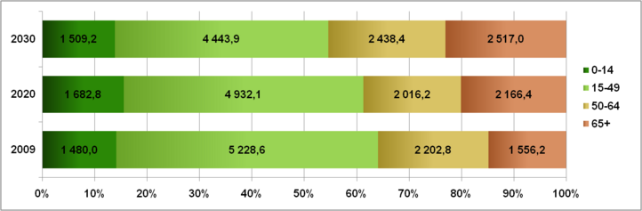
Struktura obyvatelstva dle věkových skupin (demografická projekce ČSÚ)

Slide 50
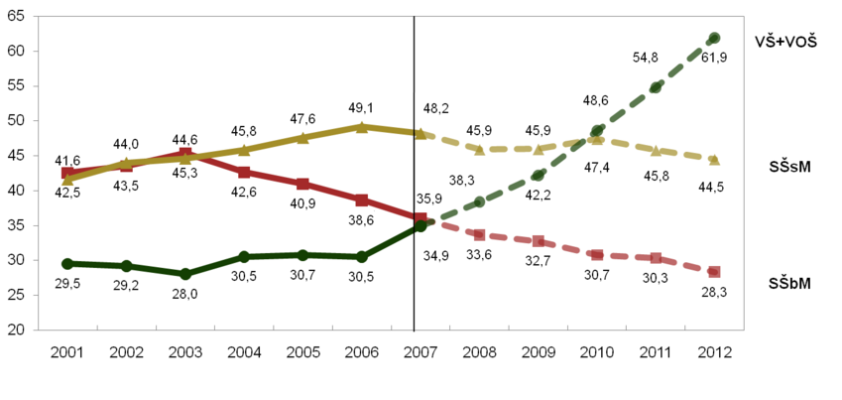
Projekce vývoje počtu absolventů nepokračujících v dalším studiu do roku 2012 (v tis.)

Slide 51
Rizikové skupiny nezaměstnaných na trhu práce
Mladí lidé (absolventi)
Starší lidé (+55)
Ženy samoživitelky
Lidé bez kvalifikace (základní vzdělání)
Některá etnika
Osoby se zdravotním postižením (hendikepovaní)

